Slide 1



MEMBRES: AWLISHIE Harmony Stella TOVIAWOU Kplola Crépin
ENCADREUR: M. Badji GBATI
Application de contrôle parental suivi de l’élève: Learn Soft

Slide 2
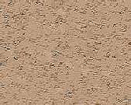
Sommaire
1
Introduction
Objectifs du projet
2
3
Exigences matérielles et logicielles de la solution
Architecture de l’application
4
5
Les diagrammes
Conclusion
6

Slide 3

PART 1
Introduction

Slide 4

Introduction
L’application de controle parental, est une solution qui vise à résoudre le problème d’apprentissage des élèves en leurs procurants un suivi personnalisé adapté à leurs niveaux tout en les éloignants des applications de distractions d’une part, et d’autres part en permettant aux parents de pouvoir suivre la progression de leurs enfants.

Slide 5
PART 2
Objectifs du projet

Slide 6
PART 2: Objectifs du projet
Que visons-nous ?
66
34
Title content
%
%
Please replace the text content, modify the text content, or copy your content directly to this point.
Please replace the text content, modify the text content, or copy your content directly to this point.
A travers ce projet nous visons à pouvoir :
-Permettre aux parents de mieux encadrer leurs enfants;
-Donner une chance équitable à tous;
-Aider l’élève dans son cursus scolaire;
-Augmenter le taux de réussite;

Slide 7
PART 3
Exigences matérielles
et logicielles

Slide 8
PART 3: Exigences
1-Exigences matérielles
Comme ressources materielles nous auront besoin de:
-Ordinateurs(core i5 minimum 2,3Ghz, 8Go de RAM, epace de stockage 320 Go minimum (HDD ou SSD),carte graphique standard,...);
-Smartphone(Android version 10,3Go RAm, 32 ou 64 Go ROM,CPU 2Ghz... );
-Serveur physique(routeurs,...);
-Receuil d’exercices dans chaque matière et à chaque niveaux scolaires;
34
%
Please replace the text content, modify the text content, or copy your content directly to this point.

Slide 9
PART 3: Exigences
2-Exigences logicielles
Comme ressources logicielles nous auront besoin de:
-Editeur de text(Visual Studio Code, Sublime text, ...) ;
-Langage de programmation(PHP-Symfony,...);
-Framework coté mobile(flutter);
-Serveur de base de données(Mysql, ...);
-Serveur d’application(Apache,...);
-Service d’hébergement(GitHub);
-Gestionnaire de tâche(Trello);
-Editeur de diagramme(WonderShare EdrawMax, Power AMC);
34
%
Please replace the text content, modify the text content, or copy your content directly to this point.

Slide 10
PART 4
Architecture de l’application

Slide 11
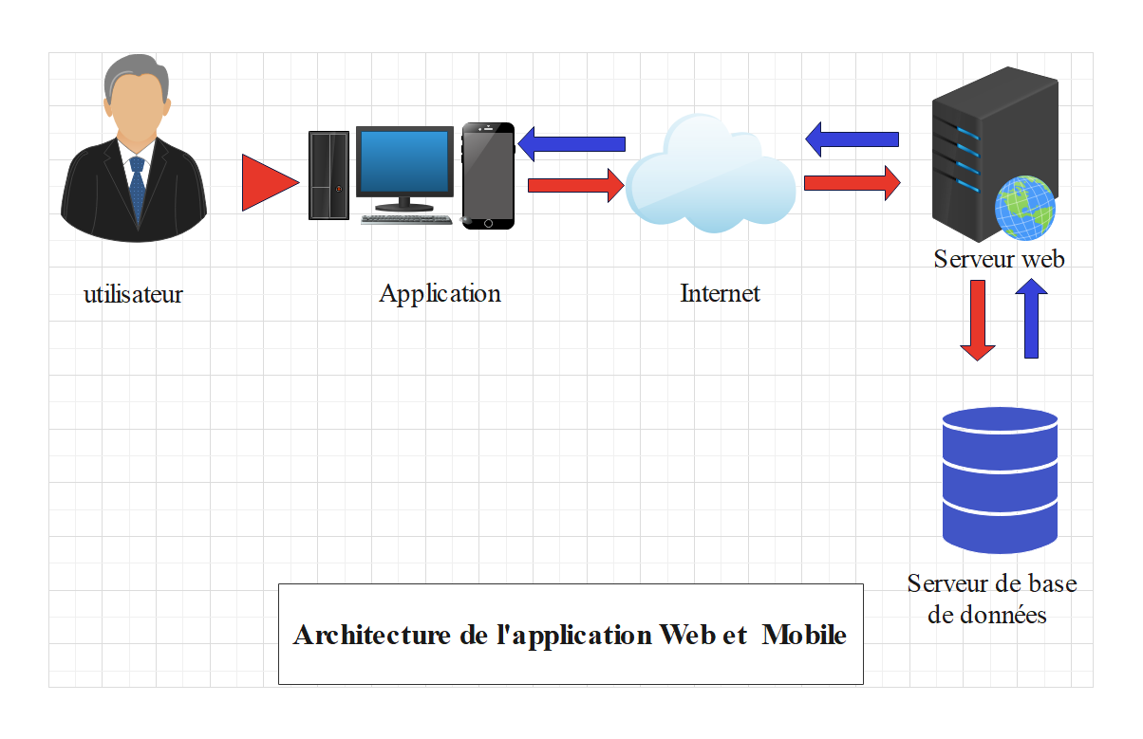
PART4: Architecture de l’application

Slide 12
PART 5
Les diagrammes

Slide 13
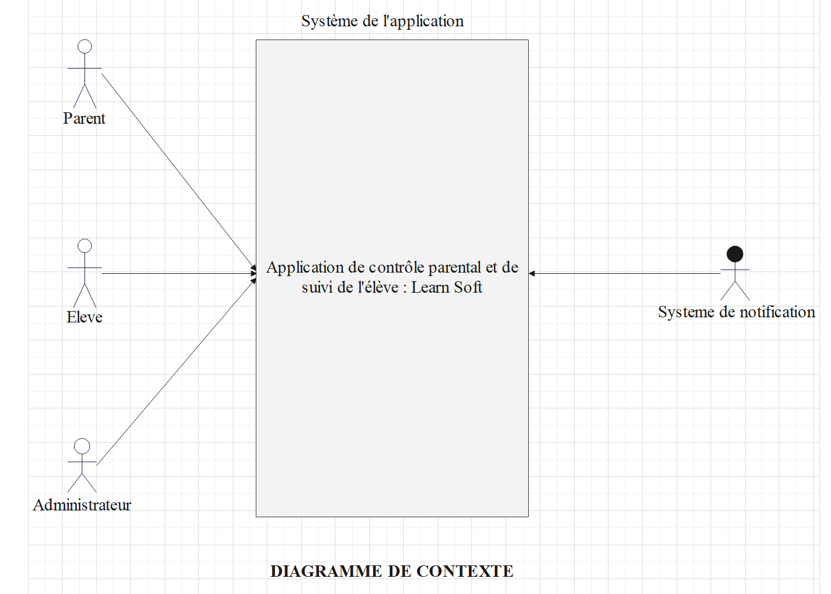
PART5: Les diagrammes
Diagramme de contexte

Slide 14
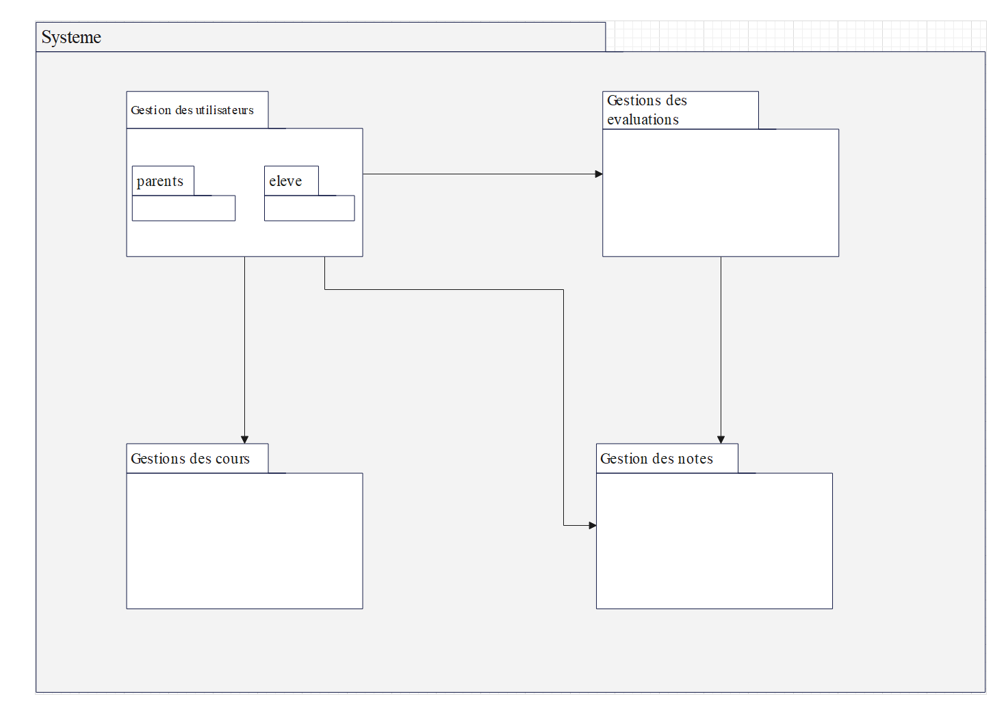
PART5: Les diagrammes
DIAGRAMME DE PACKAGE

Slide 15
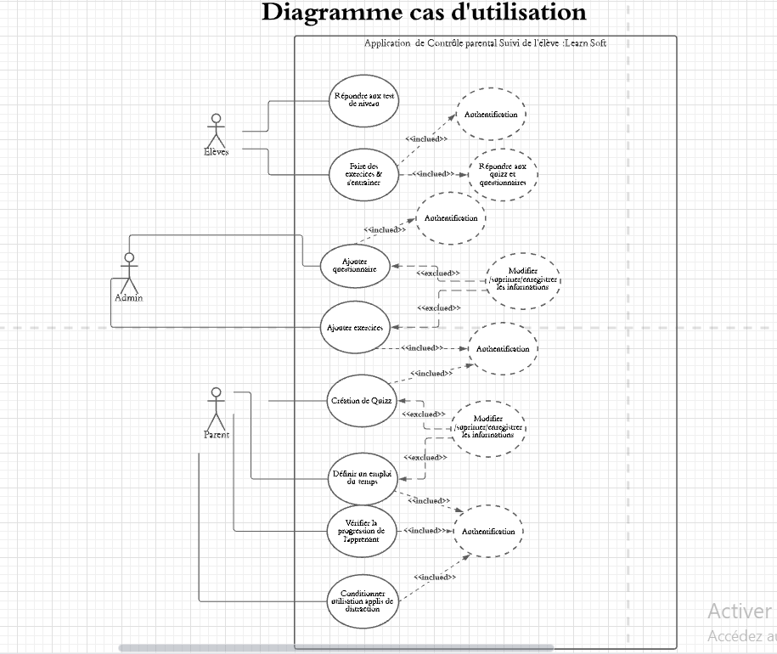
PART5: Les diagrammes

Slide 16
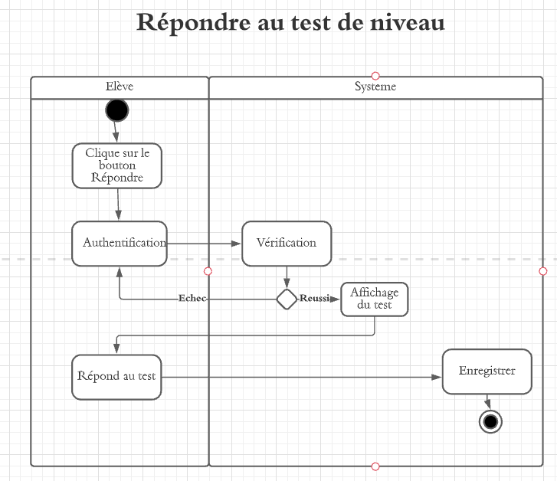
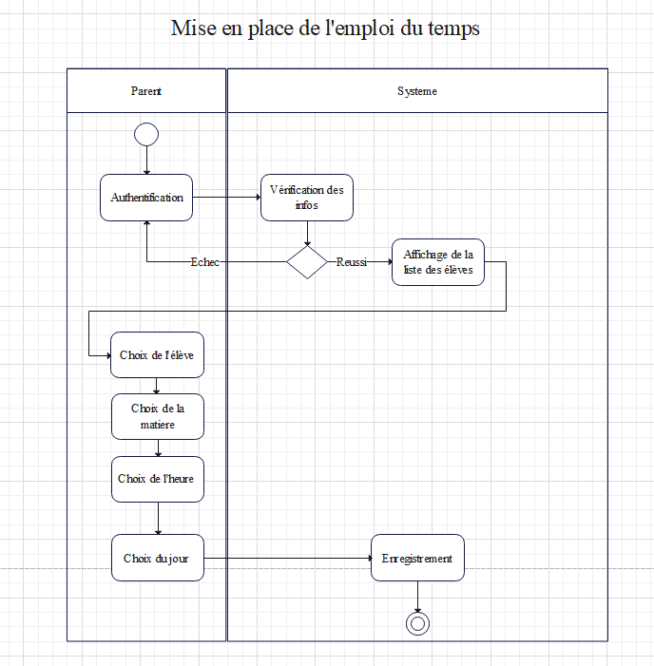
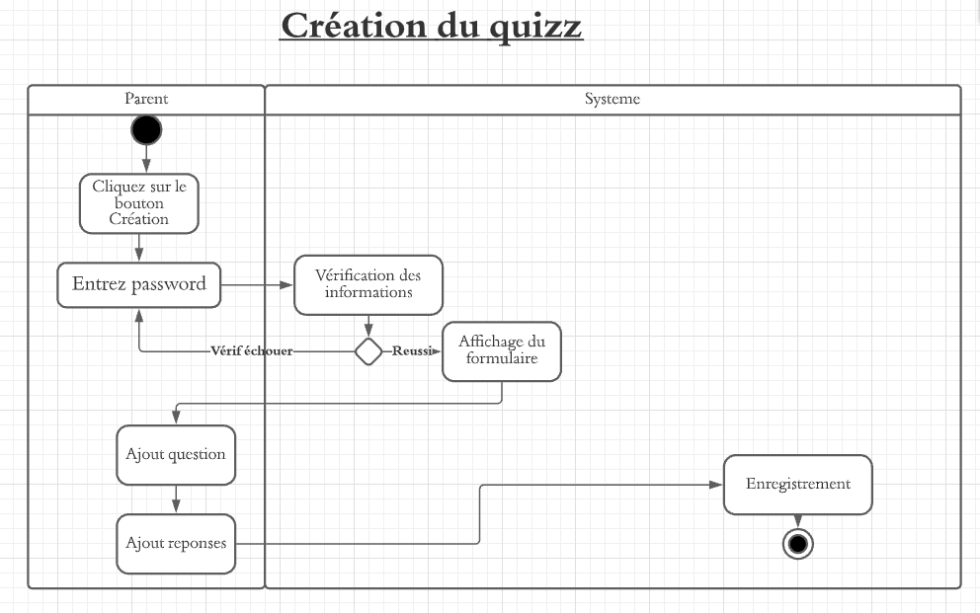
PART5: Les diagrammes
I-DIAGRAMMES D’ACTIVITE

Slide 17
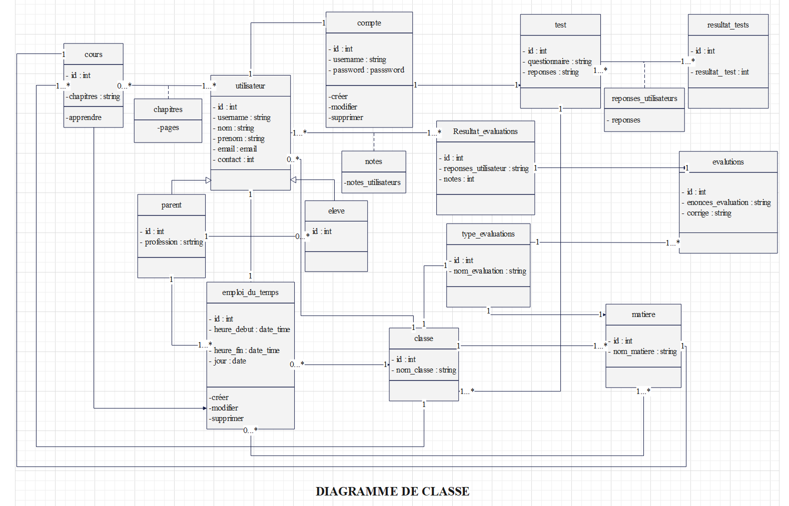
PART5: Les diagrammes

Slide 18
PART 6
Conclusion

Slide 19
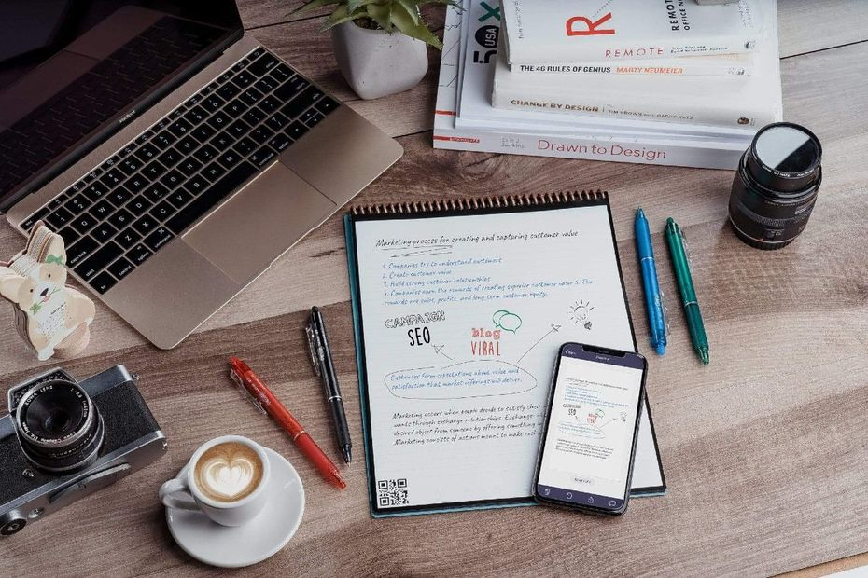
PART 6 : Conclusion
En somme, voici comment se présente la structure de notre solution. Merci de nous avoir suivi avec attention, nous sommes la pour tout vos apports et questions.

Slide 20
THANKS
Merci pour votre attention

